Slide 1
HUS Diagnostiikkakeskus
Korkeatasoista ja vaikuttavaa diagnostiikkaa

Slide 2
HUS Diagnostiikkakeskus lukuina (2023)
3 400 TYÖNTEKIJÄÄ
TOIMINTATUOTOT
438 MILJ .€
25,0 MILJ.
Laboratorio- tutkimusta
150 Toimipistettä
1,1 MILJ.
Kuvantamis- tutkimusta
12 24/7 Sairaala-laboratoriota

Slide 3
DIAGNOSTIIKKAKESKUS ON YKSI KUUDESTA HUSIN TULOSALUEESTA
HUS Diagnostiikkakeskus sisältää kuvantamis- ja laboratoriotoiminnot.
Tavoitteena on diagnostisten erikoisalojen synergia.
Yhteistyöverkostojen ylläpitäminen erityisvastuualueen sisällä ja kansallisesti.
Diagnostiikka on hoitopolkujen perustana.

Slide 4
HUS Diagnostiikkakeskus tuottaa terveyttä

Slide 5
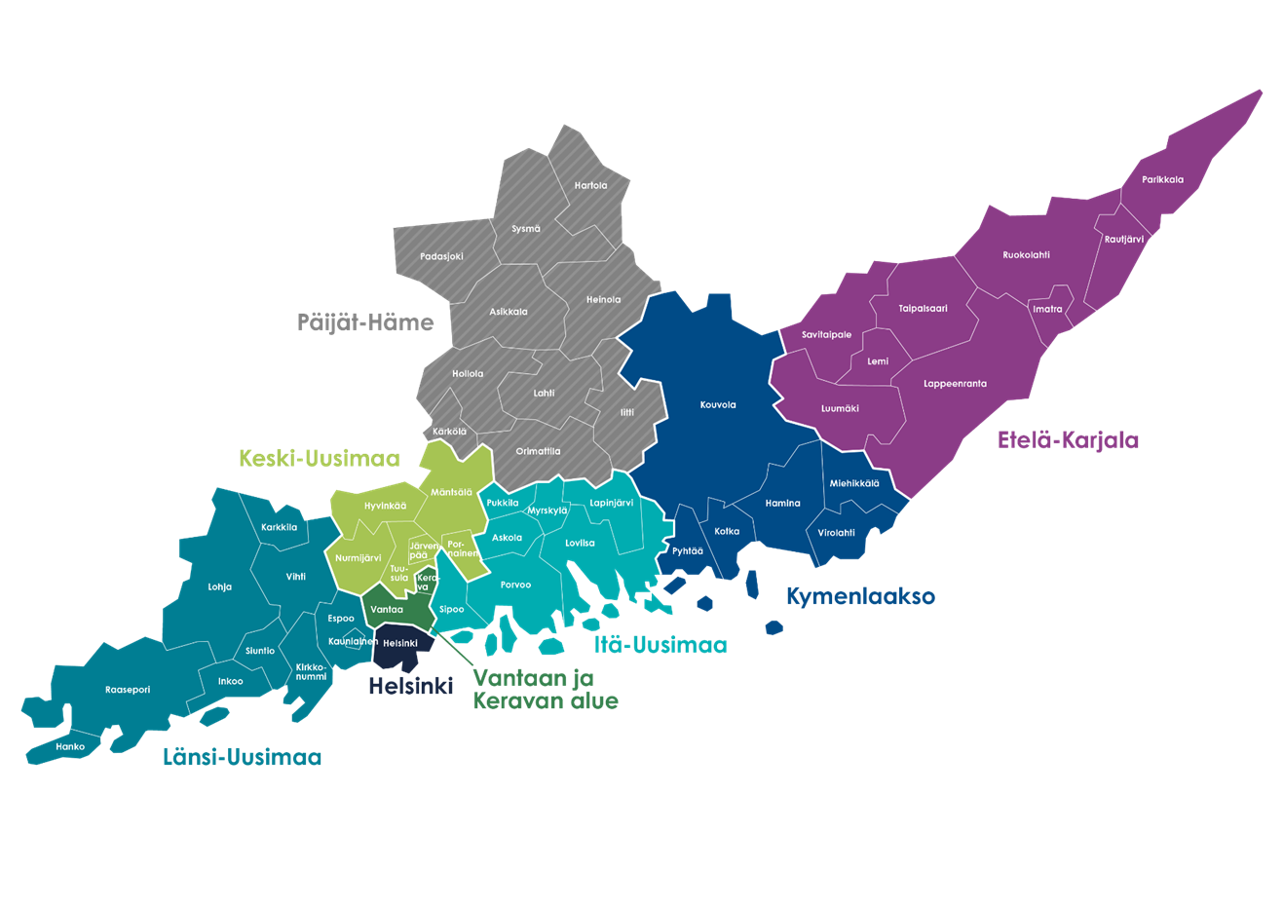
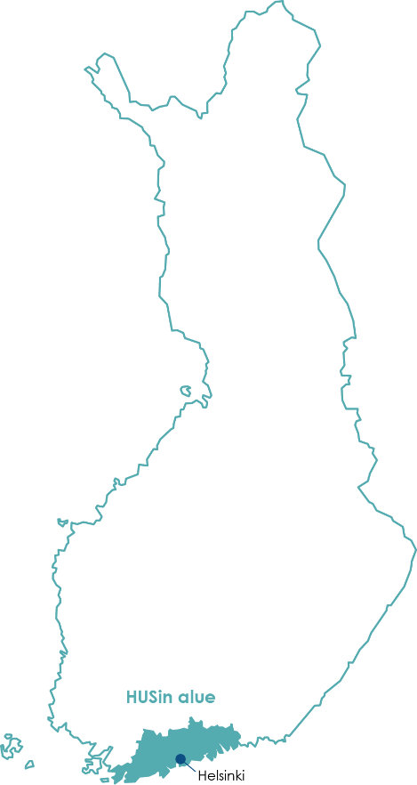
TOIMINTA-ALUE HANGOSTA PARIKKALAAN
Noin 150 toimipistettä Pääasiallinen toiminta-alueemme on HUS-yhtymän erikoissairaanhoito ja HUSiin kuuluvien hyvinvointialueiden perusterveydenhuolto.
Vastaamme myös Kymenlaakson hyvinvointialueen ja Etelä-Karjalan hyvinvointialueen laboratorio- ja kuvantamistoiminnasta.
Kuvantamispalveluita Päijät-Hämeen hyvinvointikuntayhtymässä (Hyksin erva-alue).

Slide 6
Toimintaamme kuuluu
Radiologia
Patologia
Preanalytiikka (näytteenotto)
Genetiikka
Kliininen farmakologia
Kliininen fysiologia ja isotooppilääketiede
Kliininen neurofysiologia
Kliininen kemia
Kliininen mikrobiologia

Slide 7
Tutkimme ja opetamme
Toimimme kahdeksalla laboratoriolääketieteen ja kuvantamisen erikoisalalla.
Vastaamme valtakunnallisesti useista erityisosaamista vaativista tutkimuksista sekä yliopistolliselle sairaalalle kuuluvasta tutkimuksesta ja opetuksesta.
Tutkimustoimintamme ja tuotekehityksemme on innovatiivista.
Diagnostiset tutkimukset ovat keskeisessä roolissa sairauksien varmistamisessa, poissulkemisessa, osana hoitoa sekä hoidon seurannassa ja seulonnassa.

Slide 8
parhaaT OSAAJAT – HYVÄ TYÖPAIKKA

Slide 9
noin 3 400 työntekijää (2023)
Hoitohenkilökunta 2 450
Lääkärit 445
Muu henkilökunta 270
Erityistyöntekijät 260
Henkilökuntaamme kuuluu muun muassa laboratoriohoitajia, röntgenhoitajia, lääkäreitä, fyysikoita, sairaalakemistejä, sairaalageneetikkoja ja sairaalamikrobiologeja.

Slide 10
Toimintamme on laadukasta
Laadunhallinta- ja johtamisjärjestelmämme täyttää standardin vaatimukset.
Toimintamme on asiakaslähtöistä ja kehitämme laatuamme järjestelmällisesti.
Jatkuvaa parantamista seurataan vuosittain.
Radiologiaa lukuun ottamatta Diagnostiikkakeskus on FINAS-akkreditointipalvelun akkreditoima testauslaboratorio T055, joka noudattaa standardin SFS-EN ISO 15189:2013 vaatimuksia. Tiedot akkreditoituun pätevyysalueeseen sisältyvästä toiminnasta ja toimipaikoista on nähtävillä verkkosivuilta www.finas.fi.
Kuvantamistoiminnoilla on vuonna 2018 myönnetty ISO 9001:2015 laatusertifikaatti.

Slide 11
sujuvat hoitopolut

Slide 12
Palvelutuotanto (2023)
Kemia: 18 956 000
Näytteenotto: 3 403 000
Mikrobiologia: 1 799 000
Radiologiset tutkimukset ja toimenpiteet: 1 121 000
Kliinisen fysiologian tutkimukset ja isotoopit: 613 000
Patologia: 429 000
Verituotteet: 80 000
Genetiikka: 50 000
Kliinisen neurofysiologian tutkimukset: 29 000
Kliinisen genetiikan käynnit: 6 000

Slide 13
osana hoitoketjua
Asiakkaitamme ovat:
Potilaat ja hoitavat lääkärit HUS-yhtymän erikoissairaanhoidossa ja HUSiin kuuluvien hyvinvointialueiden perusterveydenhuollossa
Vastaamme myös Kymenlaakson hyvinvointialueen ja Etelä-Karjalan hyvinvointialueen laboratorio- ja kuvantamistoiminnasta.

Slide 14
Kiitos!

